Slide 1



Slide 2













Slide 3

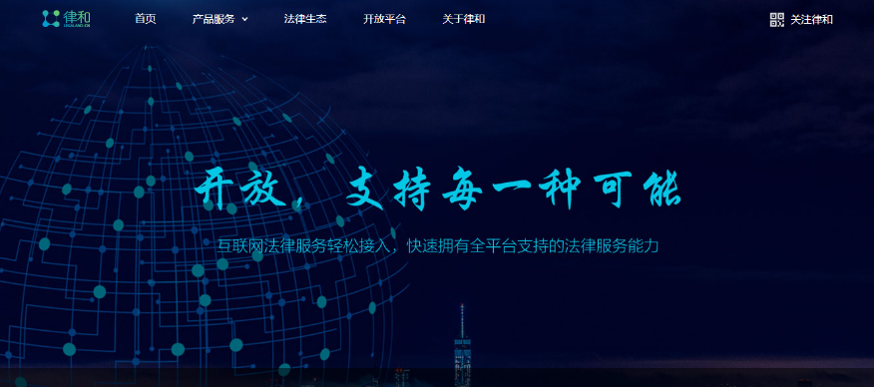

关于律和
律和，一家提供综合法律服务资源整合的新兴科技企业。旨在打造一个“律+N”的社会化互联网法律服务体系，引导公众法制思维模式，倡导和推动中国防范型法律服务模式的建设。
律和拥有近十六万律师资源，服务能力覆盖全国地级市以上城市。
律和研究了统一互联的综合服务保障管理系统，法律大数据中心，律和工作云平台，法律服务标准化开放平台等软件支持系统。

Slide 4





安全 | 360法律服务大有可为
电脑安全
个人咨询日常法律问题，360能指向专业律师及时回应？
个人或自媒体等遇到侮辱、诽谤、知识产权侵权等事情，360能给予什么帮助？
中小企业经营中遇到营销/劳动人事/上市业务等法律问题，360能予以便利？
法律服务
上网安全

Slide 5
360法律布局
1. 360取证：基于搜索，一键取证， 保障利益，不忧纷争
2. 360问答：问问律师，及时响应，专业解答，信赖可靠
3.360律师平台：一站式服务，助力企业成长
4. 人工智能：嵌入法律服务，补充法规知识库，让AI更智能

Slide 6
360企业法务市场开拓
传统法律服务市场
传统法律服务目前市场规模已超过5000亿元人民币，诉讼业务、非诉讼业务、咨询服务、传统企业法务…
新型法律服务市场：
通过法律业务的模式设计，开发新型增量法律服务市场
1.场景化法律服务
2.行业解决方案法律服务
3.防范型法律保障服务
360基于其海量用户，庞大的营销网络，深度挖掘法务市场，为个人和企业提供便利。

Slide 7
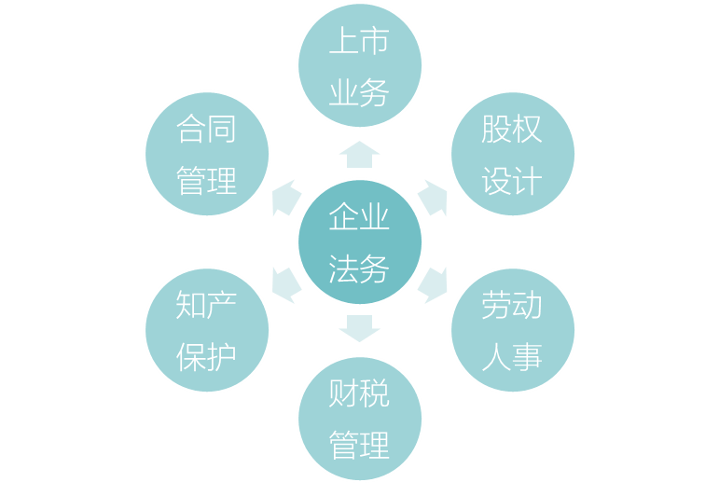

完善360生态链
投融资
系统安全
营销服务
尽职调查
工商注册
平台合作
数据支持
企业营销
企业金融
企业法务
知产交易
行政审批
根据中小企业成长周期，以专项服务或综合解决方案形式满足其不同发展阶段的需要。
知产申报
人资管理
财务审计
财务管理
财务管理

Slide 8
开放共赢

